Slide 1
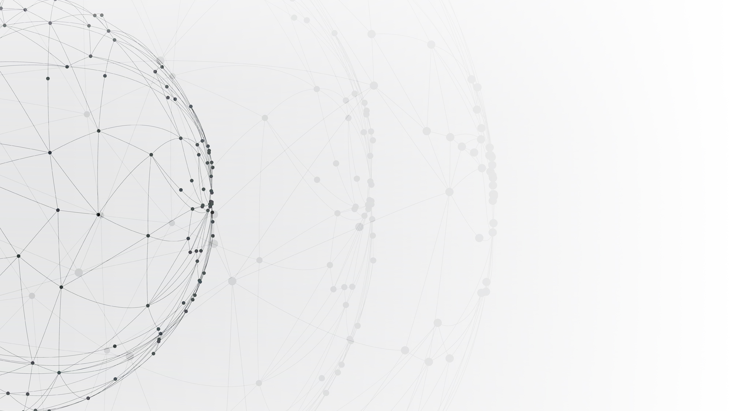
基于生成对抗网络的实体关系抽取研究与实现
Research and Implementation of Entity Relation Extraction Based on Generative Adversarial Networks
汇报人：何康镐
指导教师：于艳华
汇报时间：2019年11月1日

Slide 2
01
选题背景与意义
目 录
02
研究现状与发展趋势
CONTENTS
03
研究内容与目标
04
工作计划

Slide 3
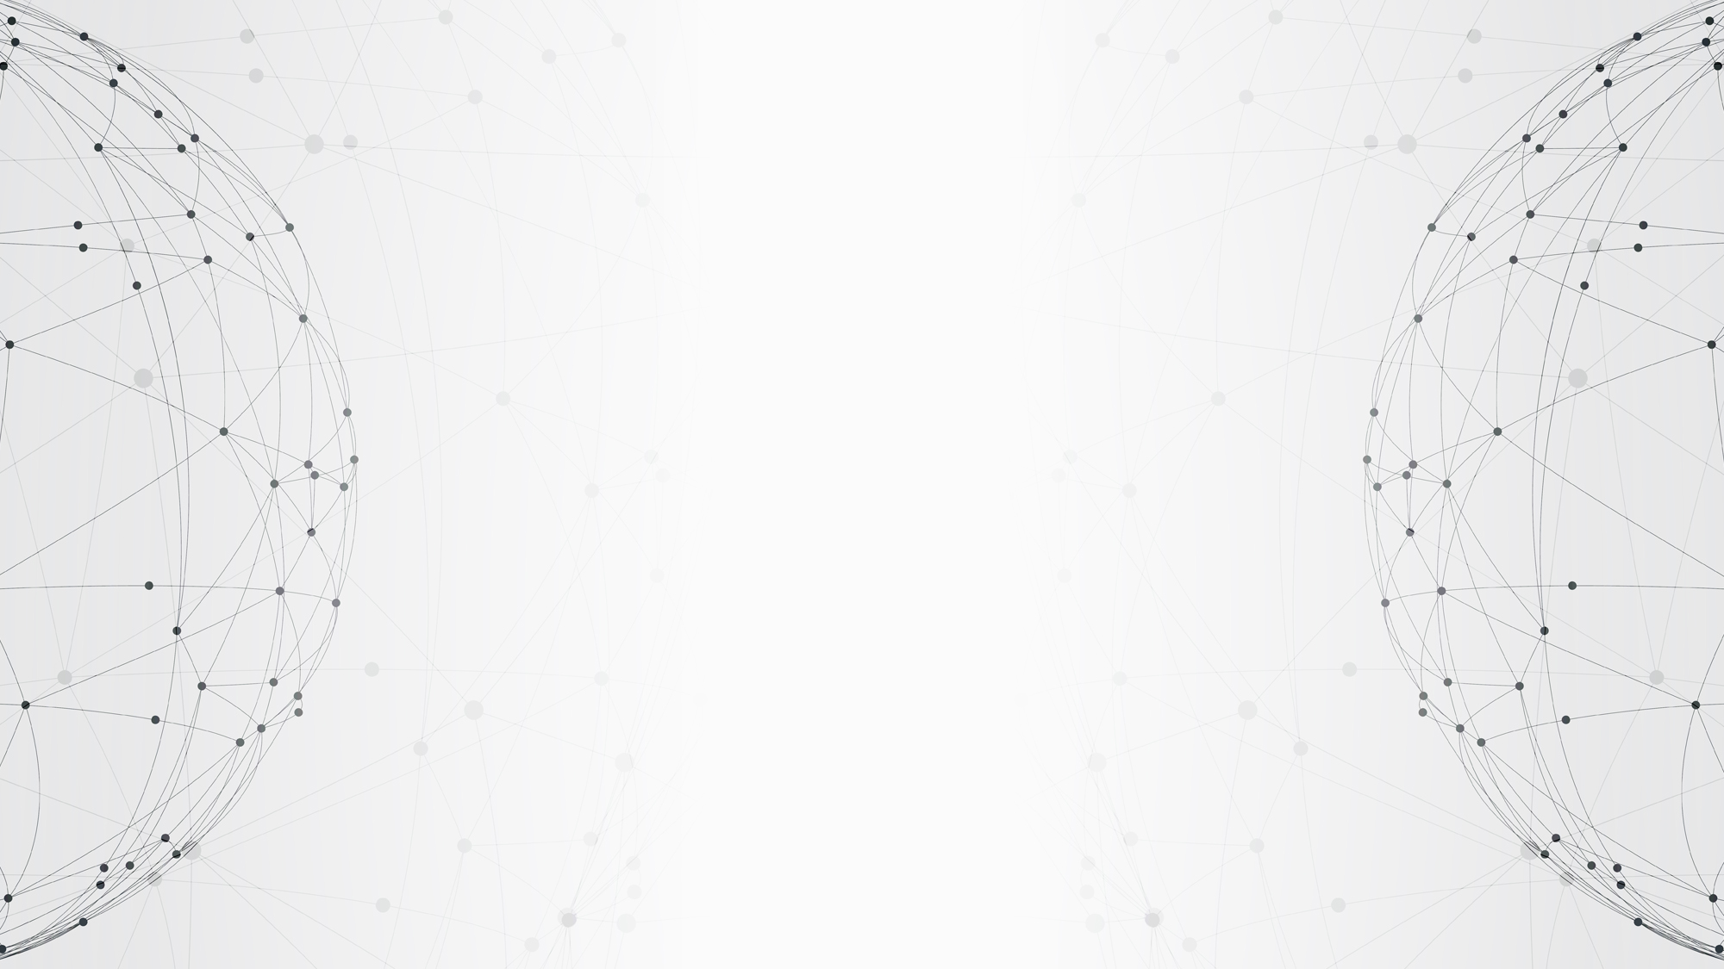
01
PART
选题背景与意义

Slide 4
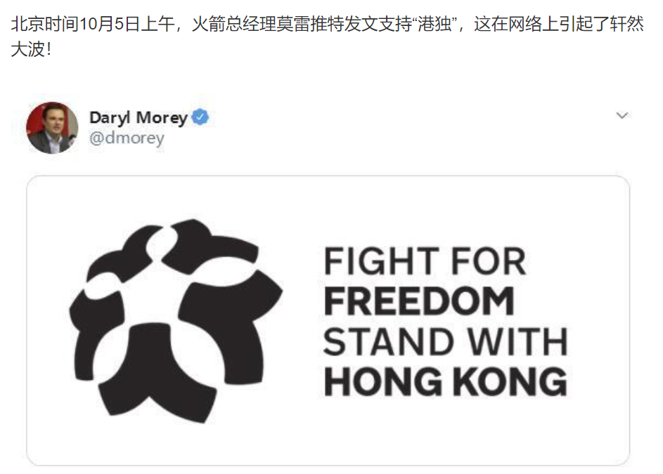

选题背景与意义
01
选题背景
02
研究意义
当今互联网各种网络媒体、公众号、个人社交账号每天都在产生大量文本数据，这些数据包含大量冗余信息，需要一种信息抽取技术从这些文本信息中抽取有价值的信息。
实体关系抽取可以将非结构化的文本信息转化成结构化的三元组（实体-关系-实体）信息，这种结构化信息过滤掉了大量冗余信息，为上层应用（如知识图谱）提供了数据基础。
搜索引擎
总经理
问答机器人
莫雷
火箭队
智能对话

Slide 5
02
PART
研究现状与发展趋势

Slide 6
国内外研究概述
任务形式
有监督学习
关系抽取主要分为有监督学习、半监督学习和远程监督学习。最早于1998年消息理解会议（MUC）提出，1999年Brin提出了半监督学习方式，Mike Mintz在2009年提出基于知识库的远程监督学习。
任务形式
半监督学习
远程监督学习
实体关系抽取
手工构造规则
抽取方法
早期采用的方法多为领域专家构建规则，进行实体关系抽取。随着机器学习、深度学习技术发展，抽取方法主要还包括基于语法树特征、基于核函数、基于神经网络等方法。
抽取方法
机器学习
深度学习

Slide 7
研究现状与发展趋势
有监督学习
远程监督学习
提供标注好的训练数据和测试数据，主要有ACE 2005数据集（包含17种关系）和SemEval 2010 Task 8数据集（包含19种关系）。
通过知识库对齐自动标注数据，主要有基于Freebase知识库构造的NYT-10数据集（包含53种关系）。
1
Zeng于2014年使用CNN网络进行实体关系抽取。
1
Zeng于2015年提出Piecewise-CNN模型。
2
Zhou于2015年提出了BiLSTM结合注意力机制进行实体关系抽取。
2
Lin于2016年提出PCNN-ATT模型，取得了较好的改进。随后在2017年提出MNRE模型，融合多语言数据进行实体关系抽取。
3
Wang于2016年提出了CNN结合多层注意力机制进行实体关系抽取。

Slide 8
研究现状与发展趋势
小样本学习
对抗训练
使用小量样本进行训练，主要有清华发布的FewRel数据集（包含100多种关系）
通过添加随机噪声，提升模型的抗噪声能力。
1
Xiong于2018年提出小样本学习，使用少量样本训练模型。
1
Wu于2017年提出将对抗训练用于关系抽取模型，在词嵌入层加入随机噪声。
2
韩旭于2018年提出了FewRel数据集。
2
冯冲于2018年提出利用生成对抗网络进行因果关系抽取。
3
Ye于2019年提出MLMAN模型，利用多层注意力进行小样本实体关系抽取。

Slide 9
03
PART
研究内容与目标

Slide 10
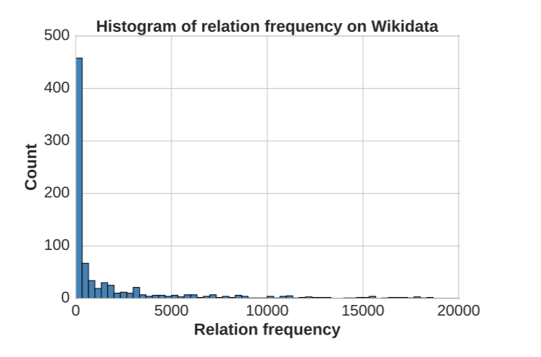
目前存在的问题
有监督学习
缺乏充足的训练数据，人工标注费时费力。
远程监督学习
虽然提供了一种自动标注的方法，但是噪声过大，且具有长尾效应。
马云卸任阿里巴巴董事局主席
知识库
马云透露阿里巴巴成功秘诀
（马云，创办，阿里巴巴）
远程监督具有长尾效应
马云与阿里巴巴的20年

Slide 11
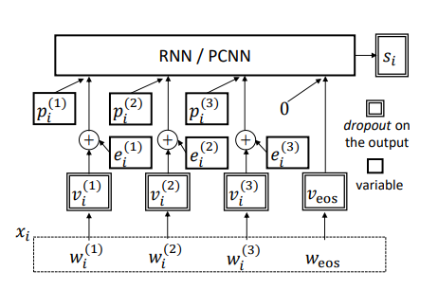
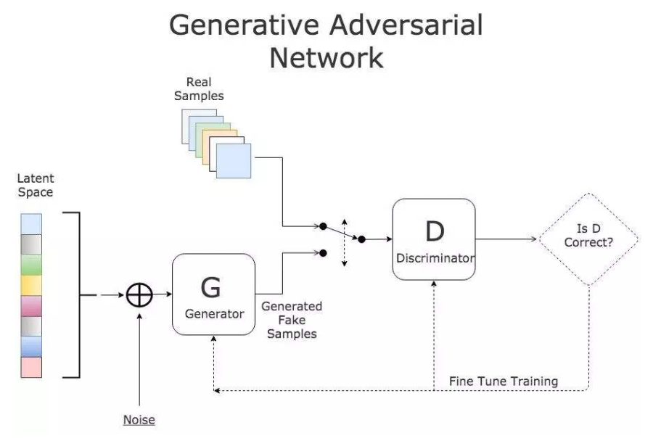
目前存在的问题
对抗训练
生成对抗网络
仅在数据层添加噪声，不具备对抗真实数据噪声的能力。
文本数据不同于图像数据，是一种离散形式的数据，使得GAN难以训练。

Slide 12
技术路线
数据采集与预处理
设计实现生成对抗网络
选择公开认可度高的数据集作为基本训练数据，在Wiki百科等大型语料集上发现噪声数据集。对所得到的文本数据进行预处理。
构建生成模型和判别模型，定义模型损失函数，设计对抗训练过程。
模型评估
实体关系抽取系统搭建
基于Precision、Recall、F1-Score、P-R曲线等指标完成对关系抽取模型的评估。
基于Django框架和Neo4j数据库完成关系抽取系统搭建，并提供可视化展现。

Slide 13
生成对抗网络
Wiki等语料库
生成对抗网络主要包括：生成模型和判别模型，其结构如右图所示。
生成模型：包括编码器和评分器，对输入文本进行打分。
判别模型：包括编码器和分类器，对该文本实体对关系进行关系分类。
文本数据来源主要由两部分构成，一部分来自于公开的有标签数据集。一部分借鉴远程监督的思想，从Wiki等语料库发现噪声数据，
自动标注噪声数据
有标签训练数据
预处理
预处理
生成模型
判别模型
生成对抗网络
对抗训练
编码器
评分器
编码器
分类器
扩充
噪声数据打分
评估模型
选择数据

Slide 14



















编码器
编码器对输入的文本进行特征抽取，主要包括：嵌入层、卷积层、注意力层，输入文本句子，最终得到文本的特征表示。
嵌入层：主要包括词嵌入和位置嵌入，对每个词计算其相对两个实体的位置。
卷积层：对嵌入得到的向量进行卷积运算，得到其特征表示。
注意力层：为每个词的特征向量分配注意力权重。
Output Representation
$$Z$$
Attention Layer
$$a_{n}$$
$$a_{1}$$
$$a_{2}$$
. . . . . .
Convolution Layer
$$h_{1}$$
$$h_{2}$$
$$h_{n}$$
. . . . . .
word embedding
$$w$$
$$w$$
$$w$$
Embedding Layer
$${ p}_{1}$$
$${ p}_{1}$$
$${ p}_{1}$$
$$position$$
embedding
$${ p}_{2}$$
$${ p}_{2}$$
$${ p}_{2}$$
. . . . . .
Sentence
$$w_{1}$$
$$w_{2}$$
$$w_{n}$$

Slide 15
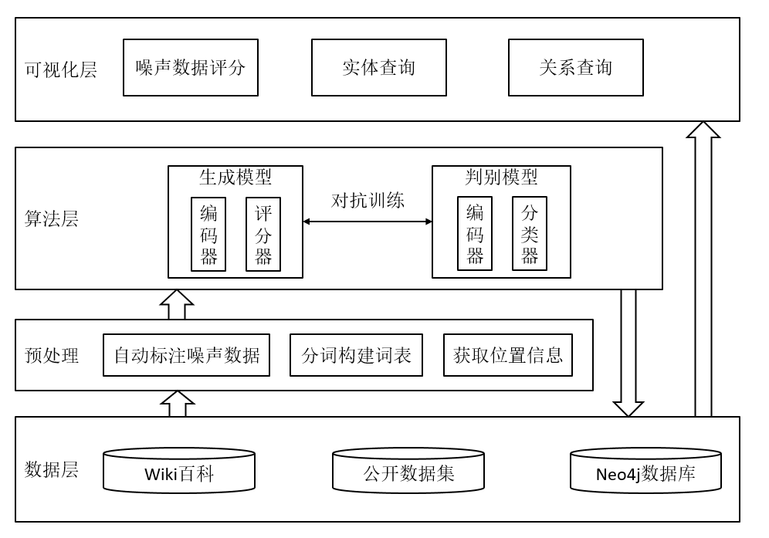
实体关系抽取系统
系统主要包括数据层，模型层和可视化层。
数据层：基于图数据库Neo4j实现，存储实体-关系-实体三元组。
预处理层：通过发现策略从Wiki语料库中发现噪声数据，对所有数据进行分词、构建词表、获取位置信息等预处理。
算法层：由生成对抗网络构成，生成模型对噪声文本打分，通过设置阈值决定文本是否能够加入训练集；判别模型抽取实体对之间关系。能够对实时输入文本进行实体关系抽取，并返回抽取结果。
可视化层：基于Django框架实现，对系统功能和数据库中存储的三元组数据查询功能做可视化展示。

Slide 16
研究目标
马云1999年创办阿里巴巴
生成模型
评分
判别模型
马云
创办
（马云，创办，阿里巴巴）
阿里巴巴
其他实体

Slide 17
04
PART
工作计划

Slide 18
工作计划
2020.4-2020.9
2021.2-2021.6
设计生成对抗网络，完成对抗训练和实体关系抽取实验。
整理实验数据，撰写毕业论文
前期调研
生成对抗网络搭建
系统实现
论文撰写
2019.9-2020.3
2020.10-2021.1
阅读文献，学习相关技术，复现论文结果。
实现实体关系抽取系统，完成可视化展示。

Slide 19
谢谢！

